Slide 1
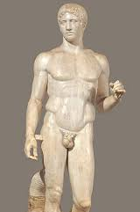

Kroppen i kunsten
MODUL 2

Slide 2
I dag skal vi:
Samle op på første moduler
Hvad er skønhed i den klassiske kunst?
Lære om skulpturens komposition
Kigge på 3 skulpturer
Lave en fotografiøvelse
Starte på næste modul

Slide 3
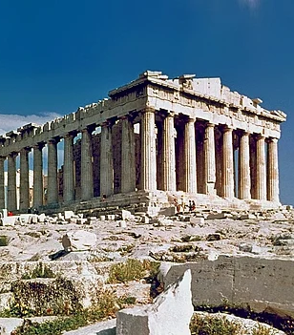
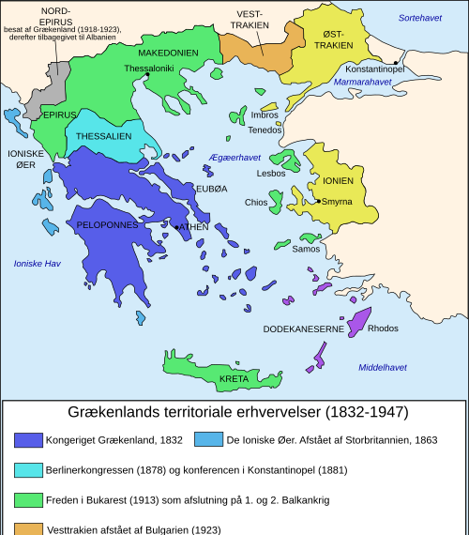
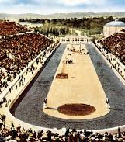
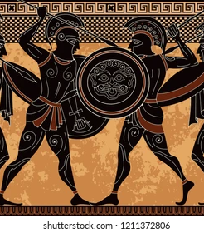
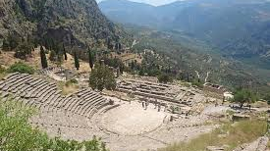
Antikkens Grækenland

Slide 4
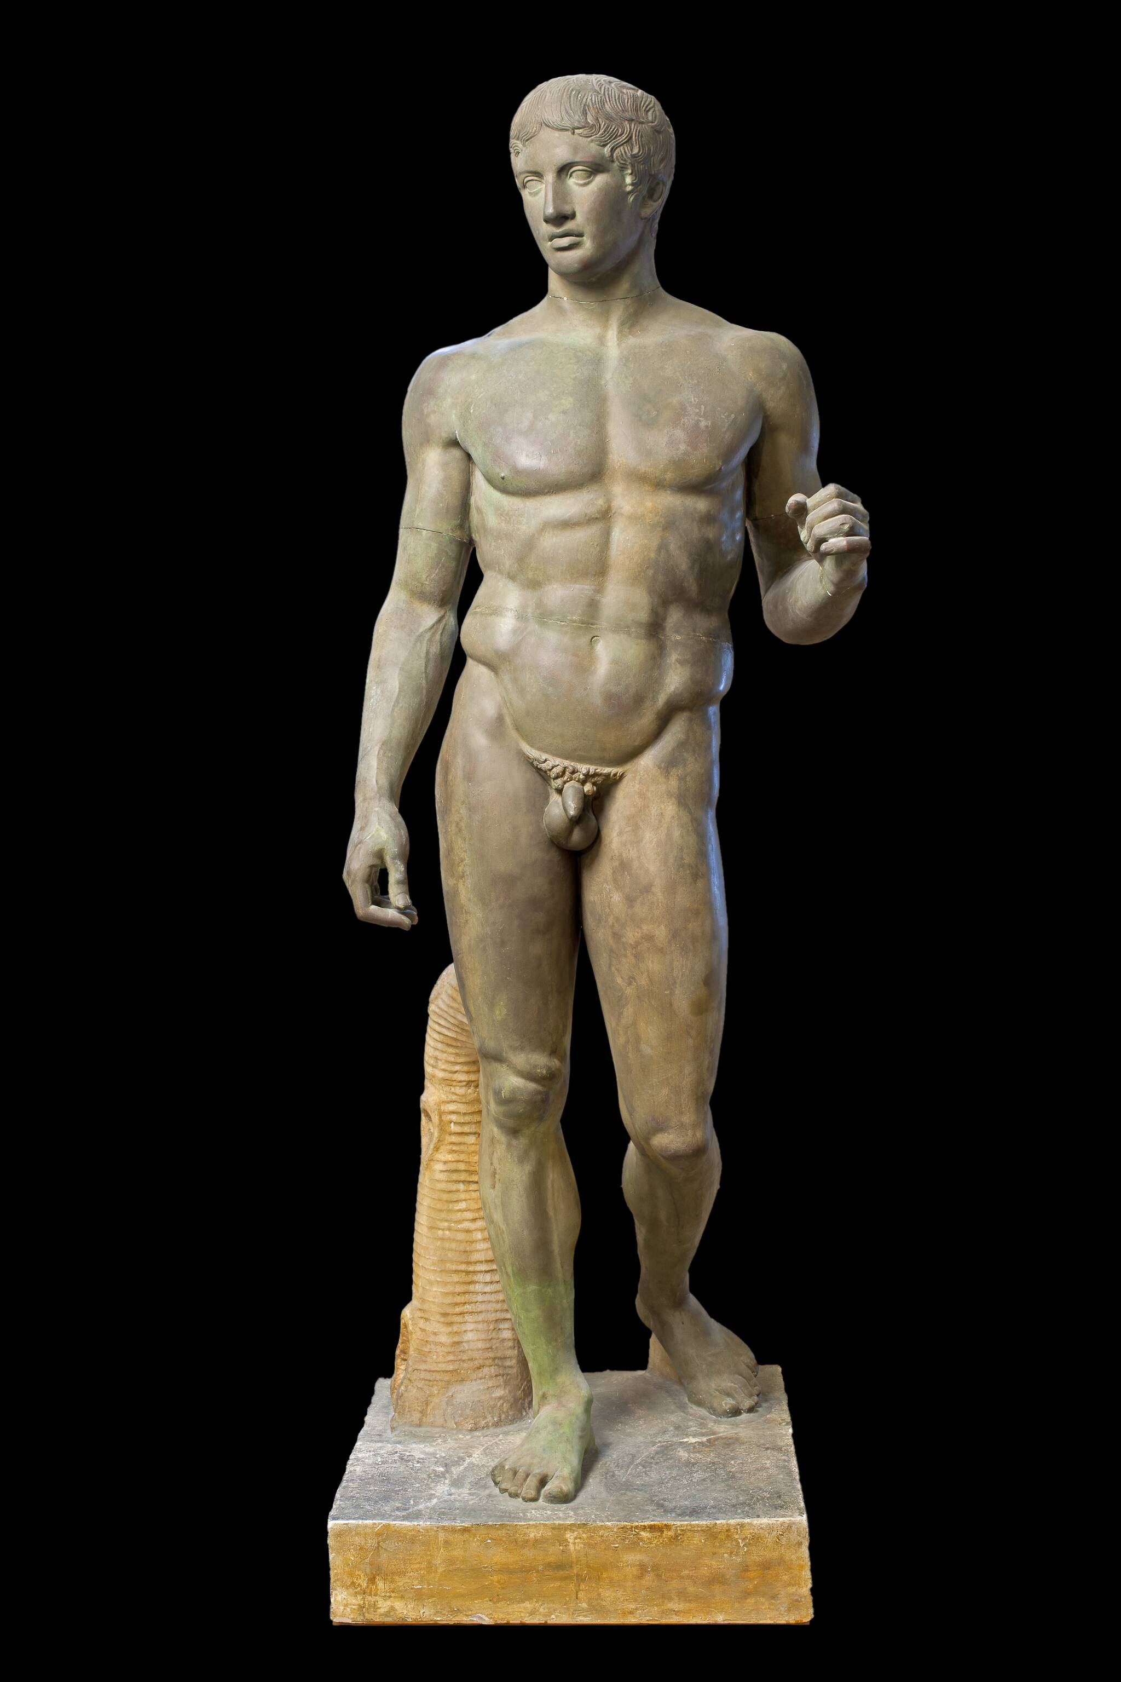
Polykleitos: Spydbæreren ca. 450 f. Kr. https://www.youtube.com/watch?v=rtFIkRo64pI https://www.youtube.com/watch?v=6bDrYTXQLu8

Slide 5
Kunsthistorisk nedslag
Klassisk græsk kunst
Hvad er skønhed i den klassiske kunst?

Slide 6
Hvad er skønhed og harmoni i den klassiske græske kunst?
Skildring af stærke og nøgne kroppe, ikke generte
Overjordiske / guddommelige
Matematik og skønhed hænger sammen – proportioner er vigtige
Gengivelsen af menneskekroppen er naturalistisk – men især idealistisk
Skulpturerne skal se rene og dermed ophøjede ud.
Man vil gerne have balance mellem statisk og dynamisk – og man elsker ”kontrapost”

Slide 7
Kontrapposto
En harmonisk måde at stå på, som kombinerer bevægelse og stilstand
Kontrapposto betyder ”modsatrettede linjer”

Slide 8
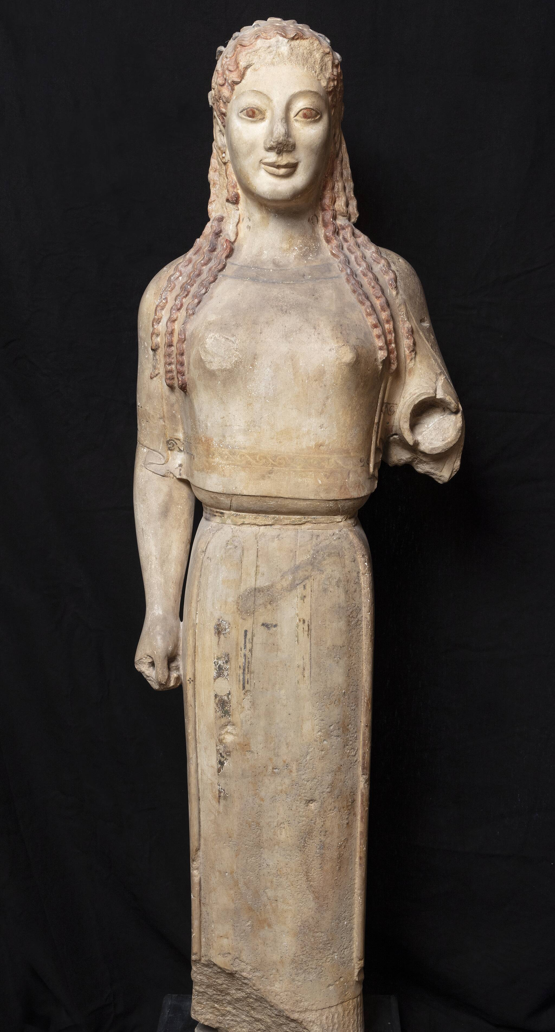
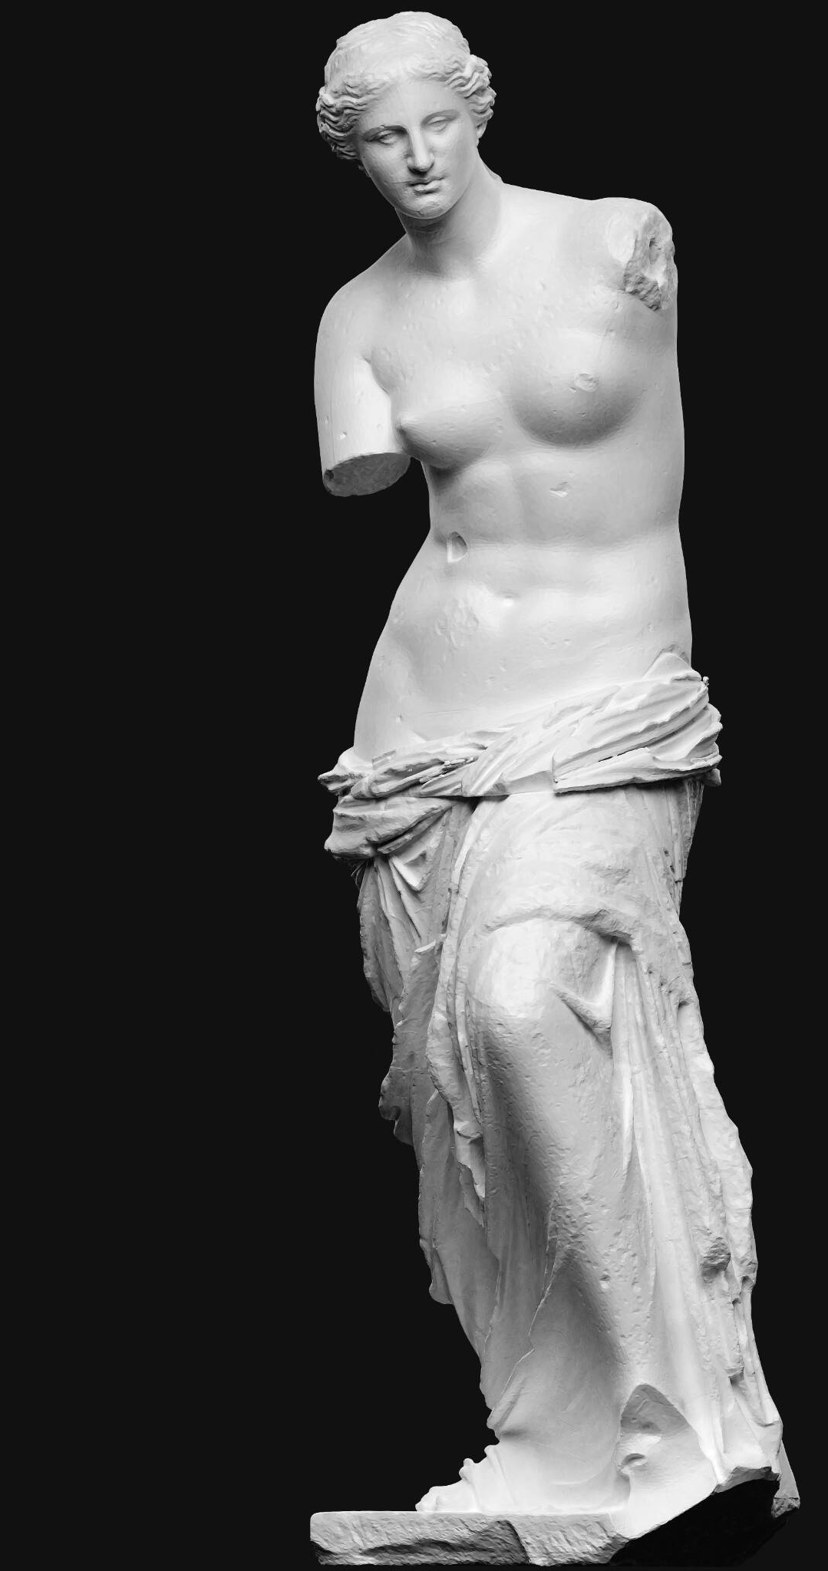
Grækerne var interesserede i menneskekroppen
Men er det realisme?

Slide 9
Formalanalyse
Man kan tale om, at en skulptur er
Statisk eller dynamisk
Åben eller lukket

Slide 10
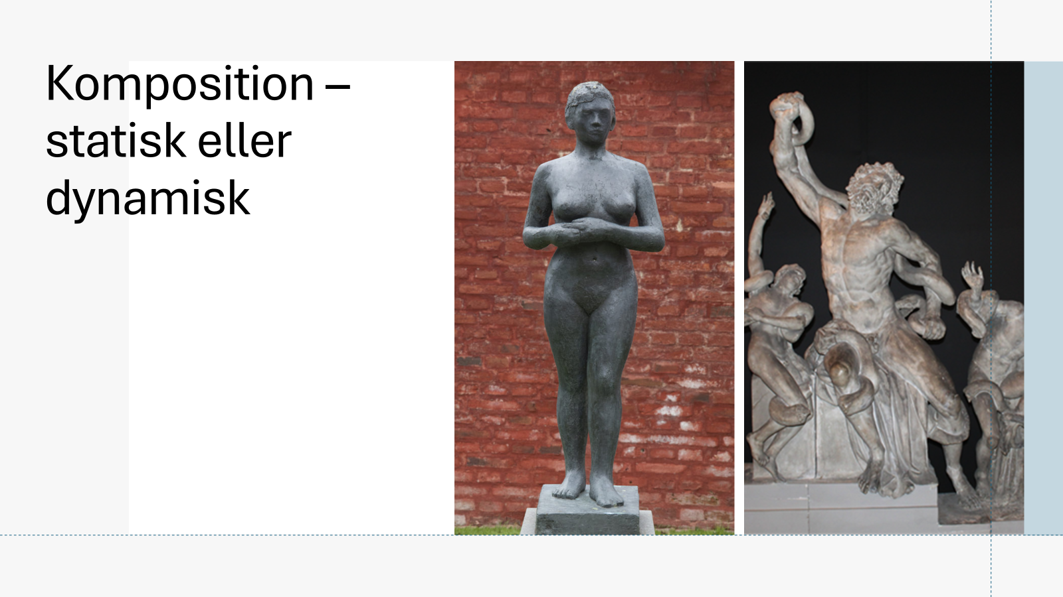

Slide 11
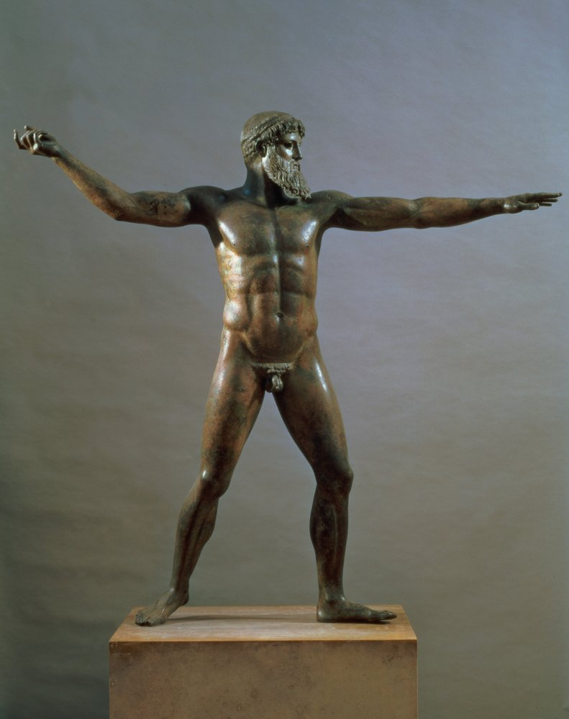
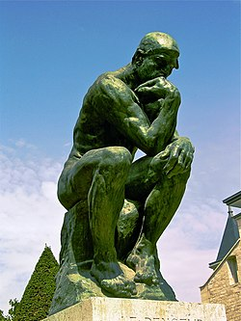
Komposition
Åben eller lukket

Slide 12
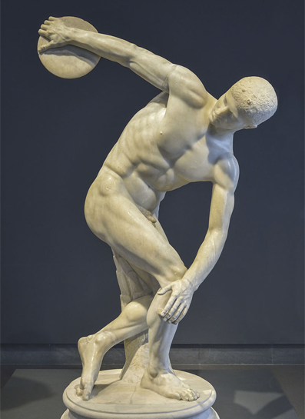
Diskoskasteren ca. 460 f. Kr.

Slide 13
Fotoøvelse
Gå ud og tag billeder af hinanden, hvor I stiller jer som
Diskoskasteren
David
Siddende pige
Beskriv positurerne i jeres portfolio – og upload billederne

Slide 14
Hvis vi når mere…

